Slide 1



第六章 广义逆矩阵
第十四讲 Penrose广义逆(II)
廖桂生教授 张帅副教授
liaogs@xidian.edu.cn
电子工程学院

Slide 2
第十三讲 Penrose广义逆矩阵(I)
  Penrose 广义逆矩阵的定义及存在性
  {1}-逆的性质

Slide 3
Penrose 广义逆矩阵的定义及存在性
所谓广义，即推广了原有概念或结果。我们知道，逆矩阵概念是针对非奇异的（或称为满秩的）方阵。故这一概念可推广到：（1）奇异方阵；（2）非方矩阵。事实上， Penrose广义逆矩阵涵盖了两种情况。

Slide 4


Penrose 广义逆矩阵的定义及存在性
1. Penrose定义 设A ∈ C（m × n） ，若Z ∈ C （m × n）且使如下四个等式成立，
AZA = A, ZAZ = Z, (AZ^{)H} = AZ , (ZA) ^{H} = ZA
则称Z为A的Moore-Penrose(广义)逆，记为，A *。
而上述四个等式有依次称为Penrose方程（i）,(ii) ,(iii) ,(iv)。
2. Moore-Penrose逆的存在性和唯一性
定理：任给A ∈ C（m × n） ，A* 均存在且唯一。

Slide 5









Penrose 广义逆矩阵的定义及存在性
3. { }-逆的定义：
若 且满足Penrose方程中的第 个方程，则称Z为A 的 -逆，记为 ， 其全体记为 。 - 逆共有 类，但实际上常用的为如下5类：A{1}, A{1,2}, A{1,3}, A{1,4}, A{1,2,3,4}＝

Slide 6
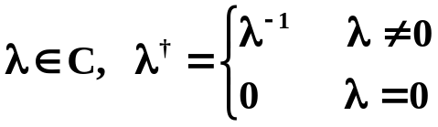





{1}-逆的性质
定理1. 设
则
（1）
（2）
（3）S、T为可逆方阵且与A可乘，则
（4）
（5）

Slide 7


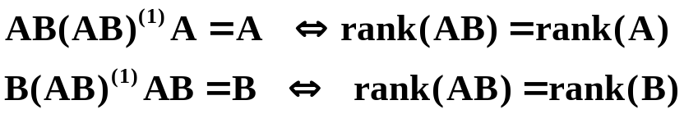

{1}-逆的性质
（6）
（7）
（8）
定理2. 矩阵A当且仅当A 为满秩方阵时具有唯一的{1}逆，此时

Slide 8
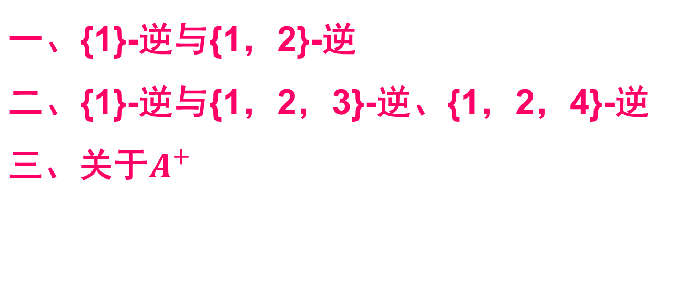
第十四讲 Penrose广义逆矩阵（II）

Slide 9
定理1 设 Y , Z ∈ A{1} , 则YAZ ∈ A{1，2}.
证 ：已知 AYA = AZA = A 故
（1）A(YAZ)A = AZA = A ;
（2）(YAZ)A(YAZ)=YAYAZ=YAZ .

Slide 10




定理 2 给定矩阵Z ∈ A{1} , 则Z ∈ A{1，2} 的充要条件是
证明 ：（1）必要性.
Z ∈ A{1，2}
则 (i) AZA=A; (ii) ZAZ=Z
A∈ Z{1，2}
而由rankA（1） rankA 可知 rankZ rankA , rankA rankZ
rankZ=rankA

Slide 11














（2）充分性.
因为R(ZA) R(Z) , 而
rankZ=rankA ，Z ∈ A{1}
故rank(ZA)=rank(A)=rank(Z)
R(ZA)=R(Z)
Cm , C ,使ZAu =Ze
ZA[ ]=[ ]
令 [ ]=I ,
[ ]=U ( =n维， ＝m维)
U使 Z=ZAU

Slide 12
故 ZAZ=ZA(ZAU)=ZAU=Z
Z满足Penrose方程(ii)
可见 , Z ∈ A{1，2}

Slide 13











rank(A A) = rankA = rank(AA )
引理：对任意矩阵A均有
证：
另一方面
又 与A的列数均为n ,

Slide 14





dimN(A)=n－rankA
则

Slide 15








定理3 给定矩阵A , 则
证：显然
又由引理可知
即存在U使
满足(i)
可见

Slide 16
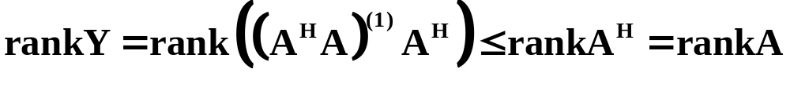


综合之，即
同理可证另式。

Slide 17

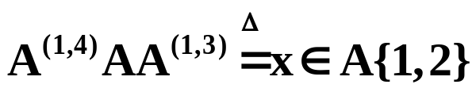
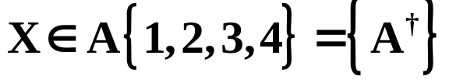
定理4 给定矩阵A
证：(1)由定理1知 ，
(2)
(3)

Slide 18










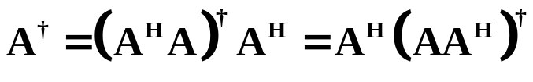

定理5 给定矩阵A，则
(1)
(2)
(3)
(4)
(5)
(6)

Slide 19






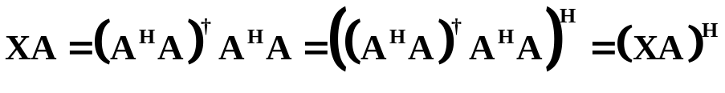



证：
(1)
(2) Penrose方程中
互为对称
(3) 直接采用四个方程验证即可。
(4) 同上。
(5) 证 , 由定理3知
当然是
另式同理可证。

Slide 20

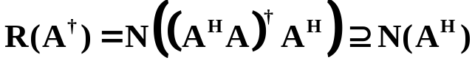





(6)
而

Slide 21











推论1：若 (列满秩矩阵) ，则
(行满秩矩阵) ，则
推论2： 对非零列向量
对非零行向量
均为数。
A,B可逆，则
但一般

Slide 22
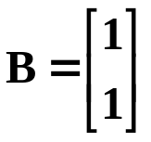

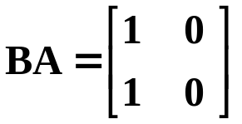

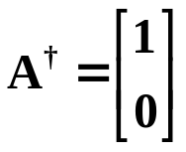

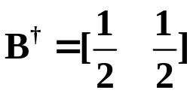
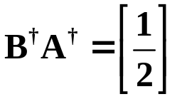
如

Slide 23
作业 ：P 306-307 6、8、11、12

